Slide 1
Capacitación sobre Oralidad y Oratoria
Simulacro de ONU
Colegio Mons. José A. Orzali

Slide 2

1° PARTE – ORALIDAD Y ESCRITURA
Características específicas de la oralidad

Slide 3
La palabra como vía de comunicación
El ser humano ha tenido siempre la necesidad de comunicar y ha elegido como medio primordial la palabra.
Crea situaciones comunicativas compuestas por elementos textuales y elementos contextuales únicos.

Slide 4
La palabra como vía de comunicación
Características textuales
Vocabulario
Sintaxis
Características contextuales
Espacio y tiempo
Vínculo entre interlocutores
Coherencia
Adecuación al contexto

Slide 5
La palabra como vía de comunicación
COMUNICACIÓN ESCRITA | COMUNICACIÓN ORAL
Características textuales:
Comunicación neutra (no marcada) Vocabulario técnico y específico Organización progresiva Sintaxis elaborada | Comunicación marcada Vocabulario cotidiano Uso de digresiones Sintaxis menos elaborada
Características contextuales:
Canal visual Comunicación diferida en el tiempo Comunicación duradera y elaborada | Canal auditivo Interacción inmediata Comunicación efímera y espontánea Uso de códigos no verbales (voz, gestos, vestimenta, movimientos)

Slide 6
¿La oralidad siempre es espontánea?
¿Para exponer oralmente tenemos una preparación previa o simplemente vamos a improvisar?
¿Es lo mismo hablar con amigos en una fiesta que frente a un profesor en una situación de examen oral?
La oralidad no siempre es espontánea, sino que existen TEXTOS ORALES PLANIFICADOS y TEXTOS ORALES NO PLANIFICADOS.

Slide 7
TIPOS DE TEXTOS ORALES
La oralidad planificada y la oralidad no planificada

Slide 8
LA ORALIDAD PLANIFICADA
En algunas situaciones la oralidad exige orden, planificación y formalidad:
ORALIDAD INFORMAL (no planificada) | ORALIDAD FORMAL (planificada)
Relación simétrica entre emisores y receptores Ejemplo: conversaciones cotidianas. | Relación asimétrica entre emisores y receptores Ejemplo: exposición oral, examen oral.

Slide 9
TIPOS DE ORALIDAD PLANIFICADA
LA EXPOSICIÓN ORAL Y EL DEBATE

Slide 10
La exposición oral
Función: dar a conocer una idea o concepto.
Trama predominante: expositiva
Uso de leguaje preciso
Estructura ordenada
Recursos explicativos (definiciones, ejemplificaciones, comparaciones)

Slide 11
Estructura de la exposición oral
EXPOSICIÓN ORAL
Introducción
Desarrollo
Cierre
Presentación del tema
Exposición gradual del contenido
Síntesis de los puntos más importantes
Captar la atención
Acontecimientos actuales o históricos
Anécdotas humorísticas
Interrogantes disparadores
Desde las ideas más generales hacia los detalles
Conclusión que puede presentarse como opinión personal

Slide 12
El debate
Función: contraponer puntos de vista y opiniones
Trama predominante: argumentativa
Estructura ordenada y metódica
Recursos argumentativos (citas de autoridad, ejemplificaciones, comparaciones, apelación a los sentimientos del auditorio)

Slide 13
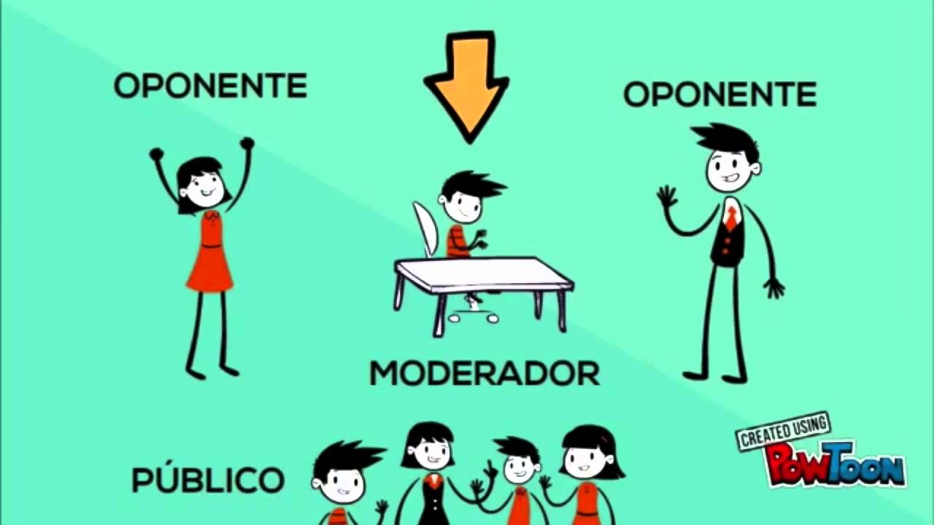
Estructura del debate
Presentación del moderador.
Discusión por parte de los participantes.
Conclusión de cada participante.
Despedida por parte del moderador.
Existen diferentes tipos de debate → Es importante informarse primero la estructura del debate en el que vamos a participar.
Participante 1
Participante 2

Slide 14
Algunos consejos finales para realizar una correcta oralidad planificada

Slide 15
Dominio de elementos paralingüísticos: actuar con confianza, tono de voz alto, buen manejo de las pausas y silencios, conservar postura adecuada, gesticular de forma natural.
Prácticas previas de lectura en voz alta para controlar el tiempo y la dicción.
Uso de textos de apoyo adecuados.
Buena gestión de los errores de dicción y de lectura.
Dominio de la interacción y el vínculo con el auditorio.

Slide 16
Hay que dejar de lado el preconcepto de que la oralidad es «fácil» porque desde pequeños la manejamos naturalmente, sino que debemos concientizarnos sobre el manejo de la oralidad planificada.

Slide 17
La PLANIFICACIÓN de nuestros textos orales es una herramienta crucial para enfrentarnos a situaciones como la exposición oral o el debate.

Slide 18
